Slide 1
Deep Learning 정리
밑바닥부터 시작하는 딥러닝,
Tensorflow,
Keras

Slide 2
Deep Learning의 개요
Deep Neural Network (DNN - 심층신경망)
상호 연결된 뉴런으로 이루어진 광활한 인간 두뇌 네트워크를 흉내 내는 방식으로 시작
딥러닝에서는 수백만 개의 데이터를 뉴런의 입력으로 밀어 넣고 이 입력으로부터 패턴을 찾아낼 수 있도록 학습
이미지의 픽셀 값 같은 입력 값을 받아 이미지의 모양이나 가장자리 같은 고수준 특징을 추출하여 입력 값을 적당한 형태로 변환
정보에 담긴 단서를 바탕으로 복잡한 의미에서 패턴을 찾아서 이미지 분류 같은 문제도 분류
데이터의 표현을 자동으로 구성하는 능력은 전통적인 머신러닝과 비교했을 때 DNN의 핵심적인 강점
Tensorflow
2015년 아파치 2.0 라이선스를 사용하여 오픈소스 프레임위크로 공개
구글의 내부 프로젝트로 그치지 않고 일순간에 산업 현장에 채택
Tensor는 딥러닝에서 데이터를 표현하는 일반적인 방법
행렬로 표현할 수 있는 2차원 테이블을 높은 차원으로 확장한 다차원 배열에 불과
Tensorflow 계산은 데이터 흐름 그래프로 처리된다.
Tensorflow의 내부는 C++로 구현되어 있으며 연산 그래프를 표현하고 실행하기 위한 고수준 언어 인터페이스를 가지고 있다.

Slide 3
신경망(딥러닝)
인간의 두뇌를 그대로 복제함으로써 인공 두뇌를 만들면 되지 않을까?
꿀벌은 단순한 뇌 구조임에도 복잡한 업무를 수행
꿀벌은 약 950,000개의 뉴런으로 구성
기가바이트나 테라바이트 이상의 자원을 활용하면 꿀벌보다 좋은 성능을 낼 수 있지 않을까?
하지만 컴퓨터가 능력이 좋아져도 전통적인 방식으론 한계점 도달
이때 등장한 것이 신경망(Neural Network)
알파고 및 자동차 번호판 인식, 우편번호 인식등에 활용

Slide 4

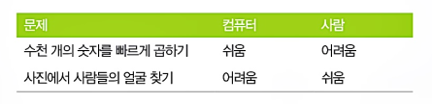
인간에게 쉽지만 기계는 어려운 일
컴퓨터에게는 쉽지만 사람에게 어려운 일
수백만 개 숫자의 곱셈 연산
컴퓨터에게는 어렵지만 사람에게는 쉬운 일
사진 속에서 사람의 얼굴을 인식하는 것

Slide 5
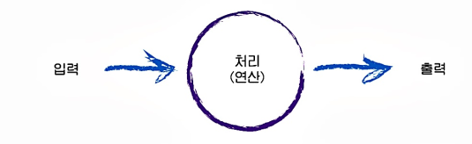
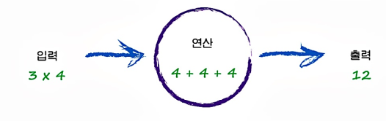
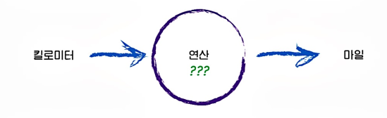
간단한 예측자
컴퓨터의 처리 방법
그럼 확장해서 마일 변환 공식을 모른다고 가정하고 아래 질문을 한다면?
입력이 들어오면 컴퓨터는 연산을 통해 출력 값을 계산한다.

Slide 6
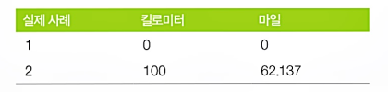

간단한 예측자
위의 공식을 가지고 현실 세계에서 정답을 찾아보자
정답이 있는 상황에서 컴퓨터에게 정답을 알려주고 c(상수)값을 알아내라고 지시
공식을 모르는 상태에서 유추할 수 있는 건 킬로미터와 마일의 관계가 선형(linear) 이라는 것
마일 = 킬로미터 x c(상수)
컴퓨터는 임의의 값을 정해서 계산
Notes:
좀 더 많은 단축키를 알고 싶다면 주피터 실행된 상태에서 ESC 버튼을 눌러보세요.
그리고 H버튼을 누르면 단축키 리스트가 화면에 보이는 것처럼 뜹니다.

Slide 7
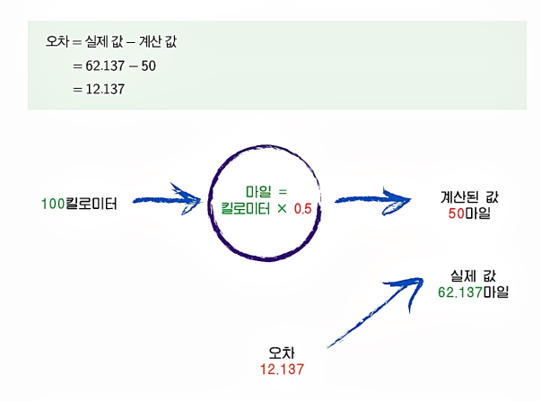
간단한 예측자
Mile = km * x
컴퓨터는 임의의 값(0.5)를 설정하고 계산하지만 정답하고 거리가 멀다.
정답을 통해서 우리는 컴퓨터에게 100일 때 62.137이라는 값을 알려주었다.
하지만 컴퓨터는 임의의 값을 대입해서 우리가 원하는 값하고 12.137 차이가 있는 값을 출력하였다. 이를 오차(Error)라고 한다.
Notes:
좀 더 많은 단축키를 알고 싶다면 주피터 실행된 상태에서 ESC 버튼을 눌러보세요.
그리고 H버튼을 누르면 단축키 리스트가 화면에 보이는 것처럼 뜹니다.

Slide 8
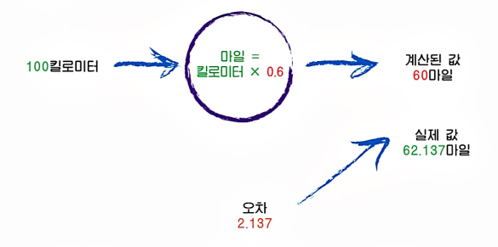
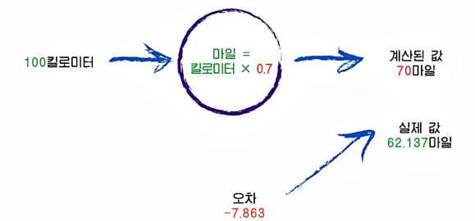
간단한 예측자
두 번째 시도 -> 값을 0.6으로 설정
세 번째 시도 -> 값을 0.7으로 설정
너무 많이 간 나머지 실제 값을 지나쳐
오버슈팅이 되어 버렸네요
Notes:
좀 더 많은 단축키를 알고 싶다면 주피터 실행된 상태에서 ESC 버튼을 눌러보세요.
그리고 H버튼을 누르면 단축키 리스트가 화면에 보이는 것처럼 뜹니다.

Slide 9
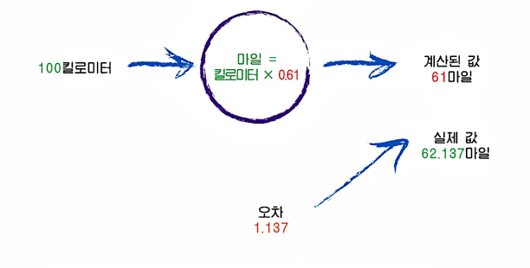
간단한 예측자
네 번째 시도 -> 값을 0.6보다 크고 0.7보다 작은 6.1로 도전
정답하고 동일할 때까지 계속 반복...... (진행하면 오차는 점점 적어질 것으로 예상)
시행착오를 거쳐서 정답에 도달하는 방식을 반복이라고 한다.
이 방식이 우리가 요즘 가장 많이 접하고 있는 인공지능의 학습 방법이다.
Notes:
좀 더 많은 단축키를 알고 싶다면 주피터 실행된 상태에서 ESC 버튼을 눌러보세요.
그리고 H버튼을 누르면 단축키 리스트가 화면에 보이는 것처럼 뜹니다.

Slide 10
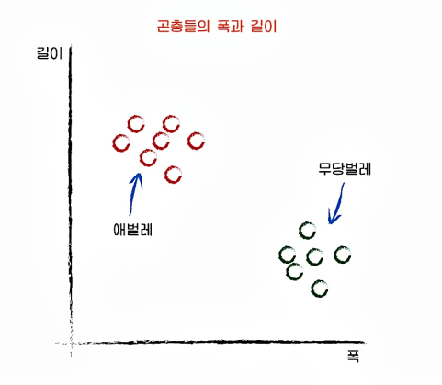
컴퓨터가 수행하는 분류
아래 그림에서 애벌레와 무당벌레를 구분하기 위한 선을 그으면?
Notes:
좀 더 많은 단축키를 알고 싶다면 주피터 실행된 상태에서 ESC 버튼을 눌러보세요.
그리고 H버튼을 누르면 단축키 리스트가 화면에 보이는 것처럼 뜹니다.

Slide 11
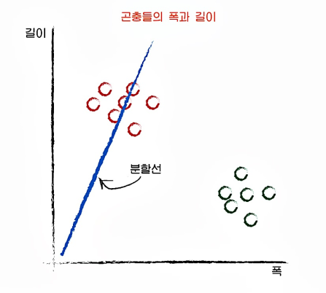
컴퓨터가 수행하는 분류
마일 변환 계산처럼 임의의 값을(방정식의 기울기)을 설정
직선은 미지의 곤충들을 측정값(폭, 길이)에 기초로 하여 분류(Classify)하는 작업을 진행
이 직선의 방정식이 애벌레와 무당벌레를
구분한다고 할 수 있을까요?
Notes:
좀 더 많은 단축키를 알고 싶다면 주피터 실행된 상태에서 ESC 버튼을 눌러보세요.
그리고 H버튼을 누르면 단축키 리스트가 화면에 보이는 것처럼 뜹니다.

Slide 12
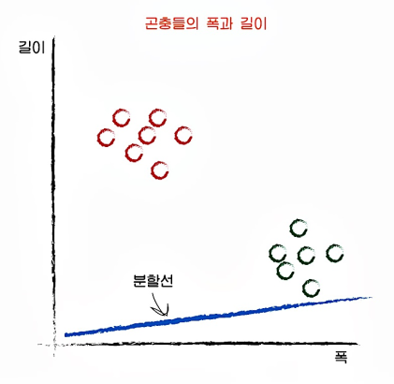
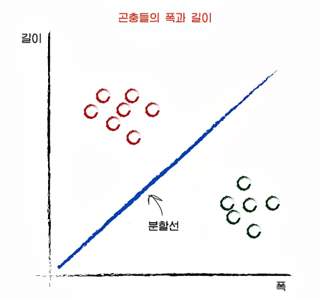
컴퓨터가 수행하는 분류
마일 계산처럼 반복되는 과정을 통해서 정답에 가까워지고 있음을 눈으로 볼 수 있다.
Notes:
좀 더 많은 단축키를 알고 싶다면 주피터 실행된 상태에서 ESC 버튼을 눌러보세요.
그리고 H버튼을 누르면 단축키 리스트가 화면에 보이는 것처럼 뜹니다.

Slide 13
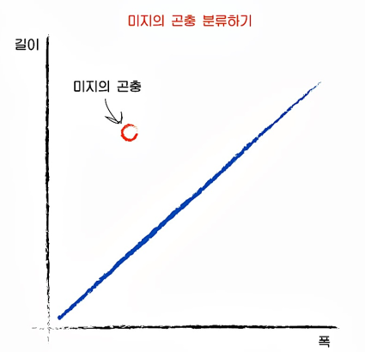
컴퓨터가 수행하는 분류
미지의 곤충이 발견될 경우 컴퓨터는 학습한 결과로 인해서
애벌레라고 분류한다.
Notes:
좀 더 많은 단축키를 알고 싶다면 주피터 실행된 상태에서 ESC 버튼을 눌러보세요.
그리고 H버튼을 누르면 단축키 리스트가 화면에 보이는 것처럼 뜹니다.

Slide 14
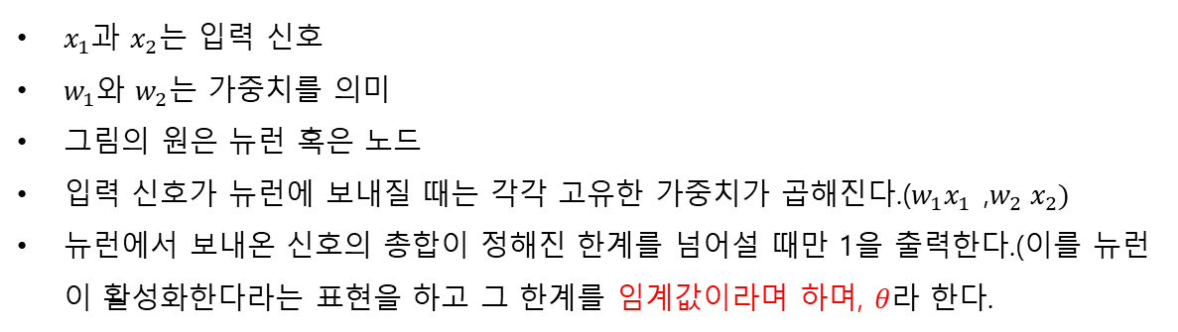
Numpy 기반의 퍼셉트론
퍼셉트론
프랑크 로젠블라트가 1957년에 고안한 알고리즘이다.
이 알고리즘이 딥러닝이라고 불리는 신경망의 기원이 되는 알고리즘이기 때문에 중요하다.
다수의 신호를 입력으로 받아 하나의 신호를 출력
신호란 전류나 강물처럼 흐름이 있는 것으로 상상하면 된다.
전류가 전선을 타고 흐르는 전자를 내보내듯, 퍼셉트론 신호도 흐름을 만들고 정보를 앞으로 전달
퍼셉트론 신호는 흐른다/안흐른다 (1 or 0)의 두 가지 값만 가질 수 있다.
X1
$x_{1}과$ $x_{2}$는 입력 신호
$w_{1}$와 $w_{2}는$ 가중치를 의미
그림의 원은 뉴런 혹은 노드
입력 신호가 뉴런에 보내질 때는 각각 고유한 가중치가 곱해진다.($w_{1}x_{1}$ ,$w_{2} x_{2})$
뉴런에서 보내온 신호의 총합이 정해진 한계를 넘어설 때만 1을 출력한다.(이를 뉴런이 활성화한다라는 표현을 하고 그 한계를 임계값이라며 하며, $θ$라 한다.
w1
Y
X2
w2

Slide 15
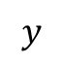
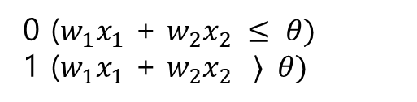
퍼셉트론
$$y$$
0 (${w_{1}x}_{1}$ + ${w_{2}x}_{2} ≤ θ)$
1 (${w_{1}x}_{1}$ + ${w_{2}x}_{2} ⟩ θ)$
복수의 입력 신호 각각에 고유한 가중치를 부여하고, 가중치는 각 신호가 결과에 주는 영향력을 조절하는 요소로 작용한다. 즉 가중치가 클수록 신호가 그만큼 더 중요함을 의미한다.

Slide 16
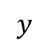
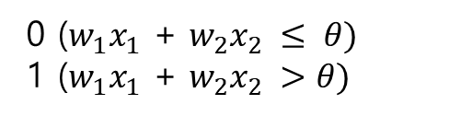
논리회로
AND 게이트
AND 게이트는 입력이 2개이고, 출력은 1이다.
같은 입력 신호와 출력 신호의 대응 표를 진리표
X1 | X2 | Y0
0 | 0 | 0
1 | 0 | 0
0 | 1 | 0
1 | 1 | 1
w1 : 0.5, w2 : 0.5, theta : 0.7
w1 : 0.5, w2 : 0.5, theta : 0.8
w1 : 1.0, w2 : 1.0, theta : 1.0
….
$$y$$
0 (${w_{1}x}_{1}$ + ${w_{2}x}_{2} ≤ θ)$
1 (${w_{1}x}_{1}$ + ${w_{2}x}_{2} >θ)$

Slide 17
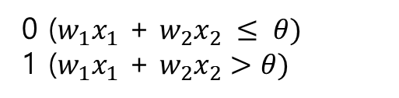
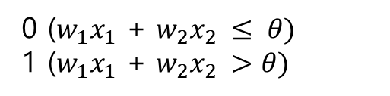
논리회로
$$y$$
0 (${w_{1}x}_{1}$ + ${w_{2}x}_{2} ≤ θ)$
1 (${w_{1}x}_{1}$ + ${w_{2}x}_{2} >θ)$
NAND 게이트
OR 게이트
X1 | X2 | Y0
0 | 0 | 1
1 | 0 | 1
0 | 1 | 1
1 | 1 | 0
0 (${w_{1}x}_{1}$ + ${w_{2}x}_{2} ≤ θ)$
1 (${w_{1}x}_{1}$ + ${w_{2}x}_{2} >θ)$
w1 : (-0.5, -0.5, -0.7)
….
X1 | X2 | Y0
0 | 0 | 0
1 | 0 | 1
0 | 1 | 1
1 | 1 | 1
0 (${w_{1}x}_{1}$ + ${w_{2}x}_{2} ≤ θ)$
1 (${w_{1}x}_{1}$ + ${w_{2}x}_{2}>θ)$
여전히 무수히 많다

Slide 18
논리회로
정리
퍼셉트론으로 AND, NAND, OR 논리 회로를 표현할 수 있음을 알 수 있다.
퍼셉트론의 구조는 AND, NAND, OR 게이트 모두에서 똑같다는 것
세 가지 게이트에서 다른 것은 가중치와 임계값 즉 매개변수의 값 뿐이다.
연기자가 다양한 배역을 연기하는 것처럼 똑같은 구조의 퍼셉트론이 매개변수의 값만 적절히 조정하면 AND, NAND, OR로 변신

Slide 19
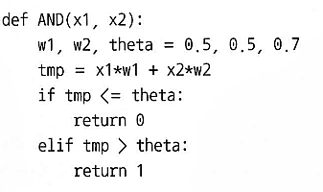
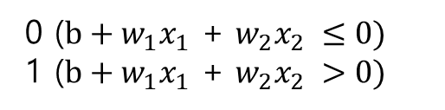
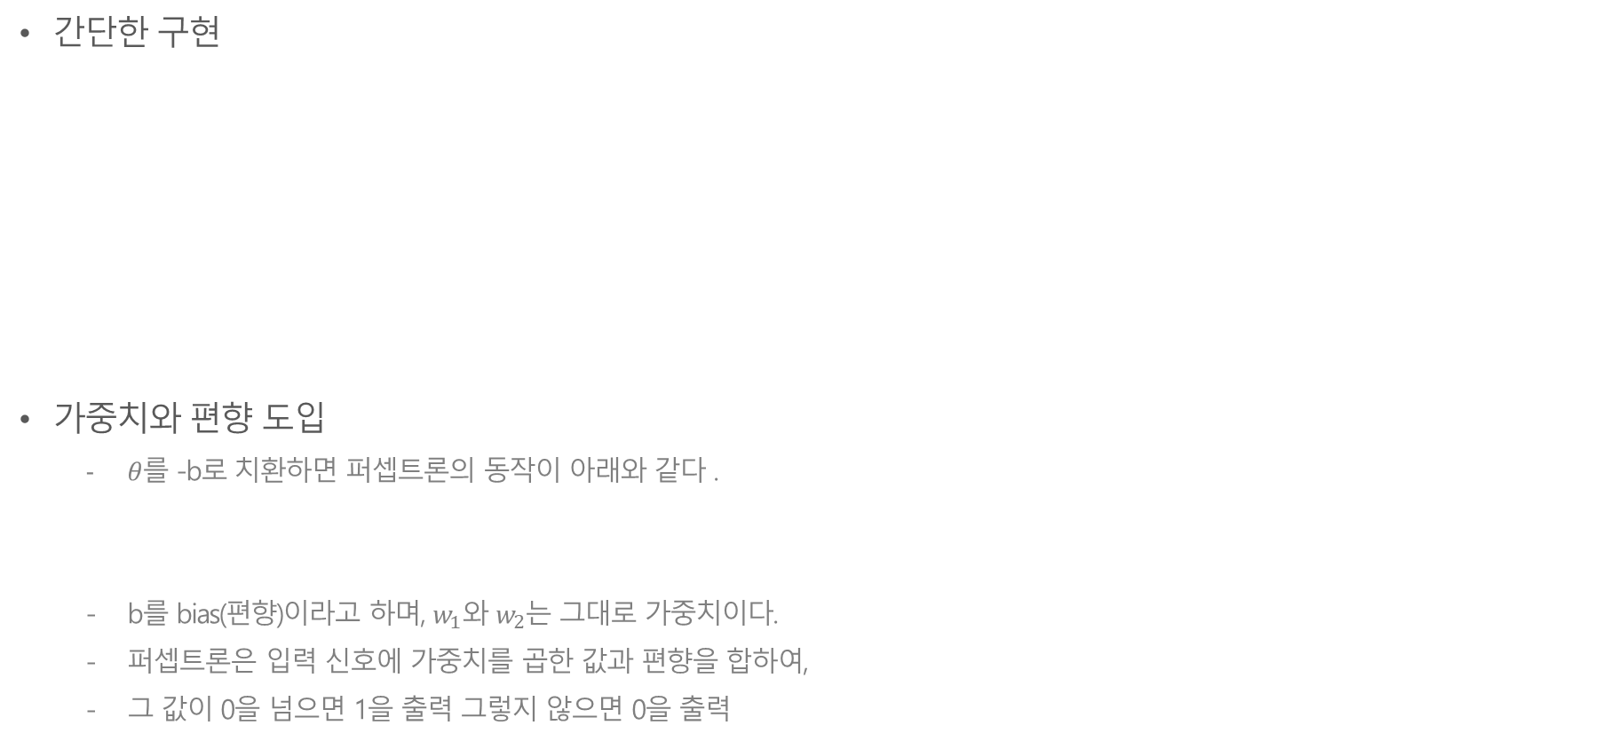
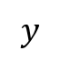
퍼셉트론 구현하기
간단한 구현
가중치와 편향 도입
$θ$를 -b로 치환하면 퍼셉트론의 동작이 아래와 같다 .
b를 bias(편향)이라고 하며, $w_{1}와$ $w_{2}는$ 그대로 가중치이다.
퍼셉트론은 입력 신호에 가중치를 곱한 값과 편향을 합하여,
그 값이 0을 넘으면 1을 출력 그렇지 않으면 0을 출력
AND(0, 0)
AND(1, 0)
AND(0, 1)
AND(1, 1)
def AND(x1, x2):
x = np.array([x1, x2])
w = np.array([0.5, 0.5])
b = -0.7
tmp = np.sum(w*x) + b
if tmp <= 0:
return 0
else:
return 1
$$y$$
0 ($b+{w_{1}x}_{1}$ + ${w_{2}x}_{2} ≤0)$
1 (${b+w_{1}x}_{1}$ + ${w_{2}x}_{2} >0)$

Slide 20
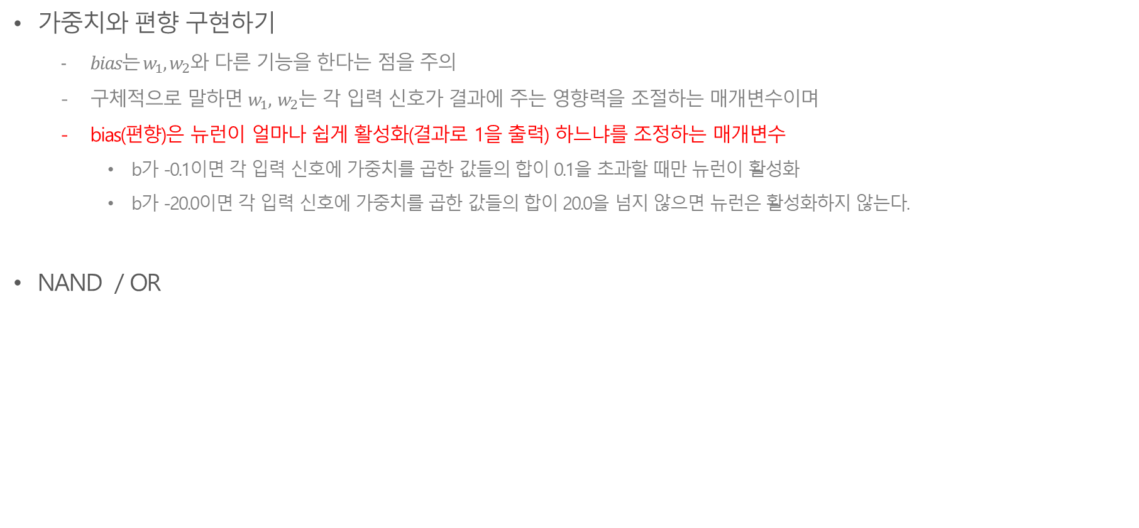
퍼셉트론 구현하기
가중치와 편향 구현하기
$bias는 w_{1}, w_{2}와$ 다른 기능을 한다는 점을 주의
구체적으로 말하면 $w_{1}, { w}_{2}는$ 각 입력 신호가 결과에 주는 영향력을 조절하는 매개변수이며
bias(편향)은 뉴런이 얼마나 쉽게 활성화(결과로 1을 출력) 하느냐를 조정하는 매개변수
b가 -0.1이면 각 입력 신호에 가중치를 곱한 값들의 합이 0.1을 초과할 때만 뉴런이 활성화
b가 -20.0이면 각 입력 신호에 가중치를 곱한 값들의 합이 20.0을 넘지 않으면 뉴런은 활성화하지 않는다.
NAND / OR
def NAND(x1, x2):
x = np.array([x1, x2])
w = np.array([-0.5, -0.5])
b = 0.7
tmp = np.sum(w*x) + b
if tmp <= 0:
return 0
else:
return 1
def OR(x1, x2):
x = np.array([x1, x2])
w = np.array([0.5, 0.5])
b = -0.2
tmp = np.sum(w*x) + b
if tmp <= 0:
return 0
else:
return 1

Slide 21
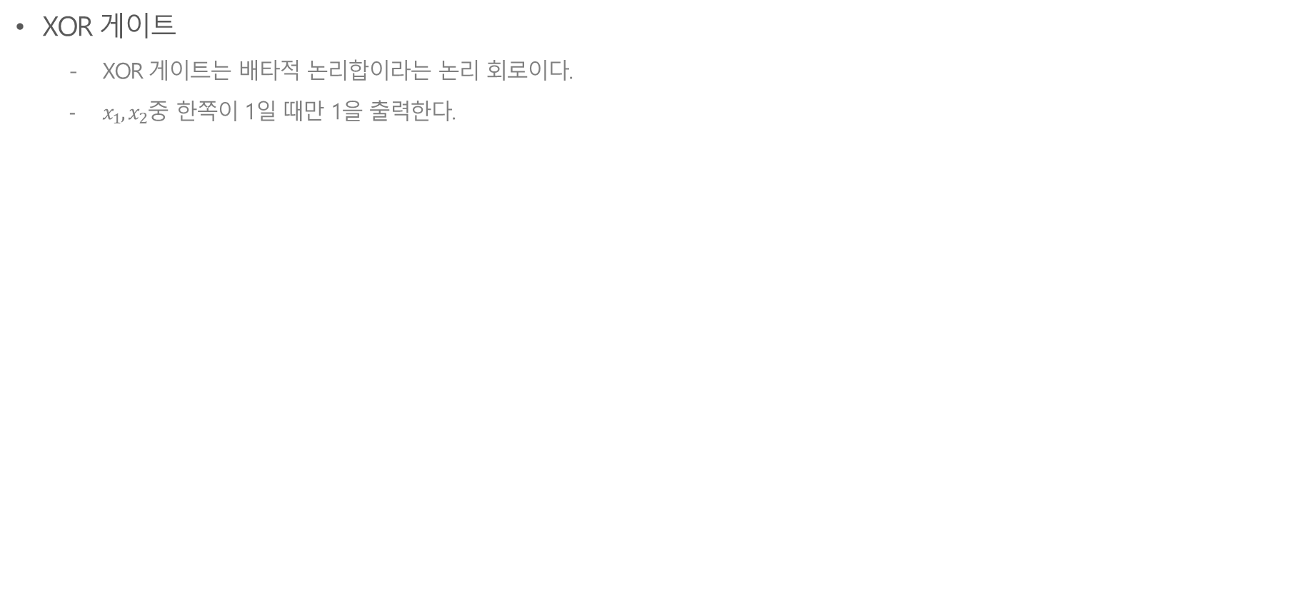
퍼셉트론의 한계
XOR 게이트
XOR 게이트는 배타적 논리합이라는 논리 회로이다.
$x_{1}, x_{2}중$ 한쪽이 1일 때만 1을 출력한다.
X1 | X2 | Y0
0 | 0 | 0
1 | 0 | 1
0 | 1 | 1
1 | 1 | 0

Slide 22
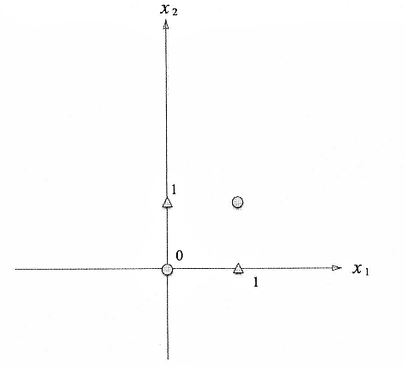
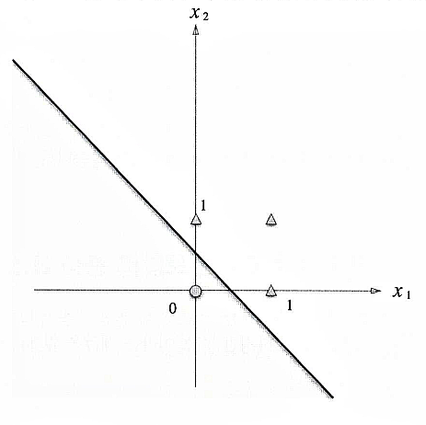
퍼셉트론의 한계
퍼셉트론의 시각화
OR 게이트 출력 값 → 0을 원, 1을 삼각형으로 표시
XOR 게이트 출력 값 구분은?

Slide 23
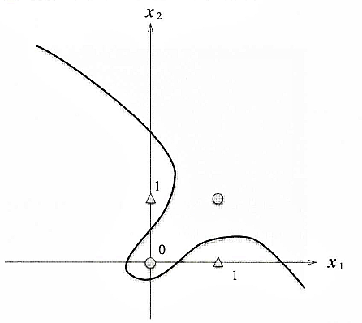
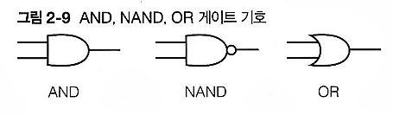
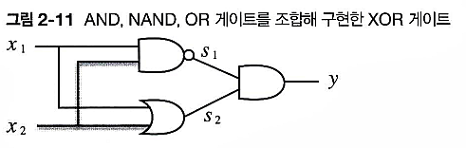
XOR 게이트 구현하기
XOR 한계
퍼셉트론은 직선 하나로 나눈 영역만 표현할 수 있는 한계가 존재
옆 그림과 같이 곡선은 표현할 수 없다는 것
곡선의 영역을 비선형 영역, 직성의 영역을 선형 영역이라고 한다.
다층 퍼셉트론으로는?
층을 쌓아(조합하여) 다층 퍼셉트론을 만들 수 있다.
x1 | x2 | s1 | s2 | Y
0 | 0 | 1 | 0 | 0
1 | 0 | 1 | 1 | 1
0 | 1 | 1 | 1 | 1
1 | 1 | 0 | 1 | 0

Slide 24
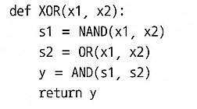
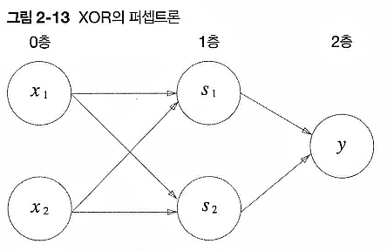
XOR 게이트 구현하기
XOR 게이트 구현
파이썬으로 구현
XOR의 퍼셉트론
XOR는 다층 구조의 네트워크이다.
왼쪽부터 차례로 0층, 1층, 2층이라고 부른다.
AND, OR가 단층 퍼셉트론인데 반해, XOR는 2층 퍼셉트론이다.
여러 개의 퍼셉트론을 다층 퍼셉트론이라고 한다.
정리
0층의 두 뉴런이 입력 신호를 받아 1층의 뉴런으로 신호를 보낸다.
1층의 뉴런이 2층의 뉴런으로 신호를 보내고, 2층의 뉴런은 이 입력 신호를 바탕으로 Y를 출력
단층 퍼셉트론으로는 표현하지 못한 것을 층을 하나 늘려서 구현할 수 있다.

Slide 25
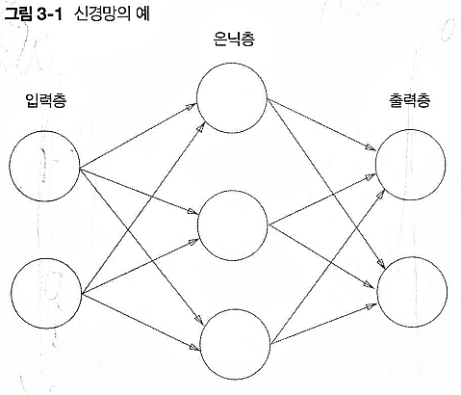
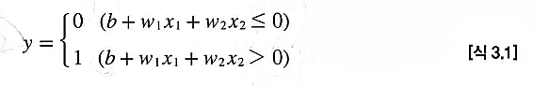
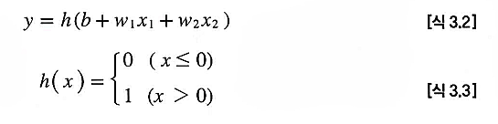
신경망
퍼셉트론에서 신경망으로
가장 왼쪽 줄을 입력층, 맨 오른 쪽 줄을 출력층, 중간 줄을 은닉층이라고 한다.
은릭층의 뉴런은 사람 눈에는 보이지 않는다. 그래서 은닉이라고 한다.
여러 개의 층 모양으로 배치하여 입력층에 주어진 값을 전파시키는 신경망을 feedforward neural network라 한다.
식 3.1을 간결한 형태로 표현하면 조건 분기의 동작(0을 넘으면 1을 출력하고 그렇지 않으면 0을 출력)을 하나의 함수로 표현
이 함수를 h(x)라 하고 식 3.2, 3.3으로 표현할 수 있다.
h(x) 함수는 입력이 0을 넘으면 1을 돌려주고 그렇지 않으면 0을 돌려준다.

Slide 26
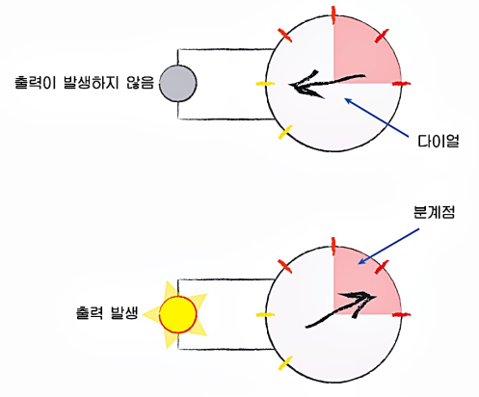
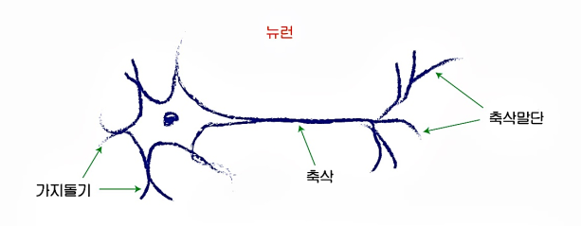
뉴런
입력 신호를 받아 특정 분계점을 넘어서는 경우에 출력 신호를 생성해주는 함수를 활성화 함수라고 한다.

Slide 27
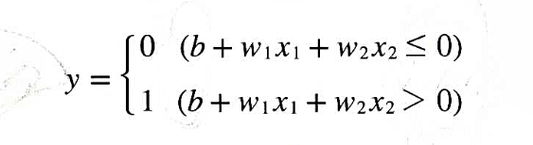
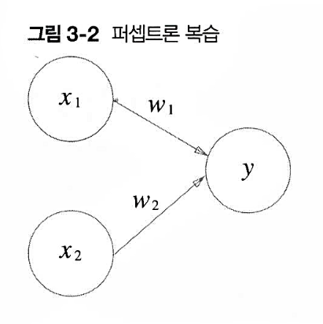
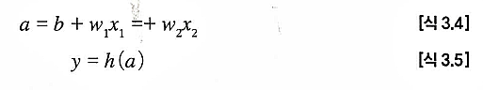
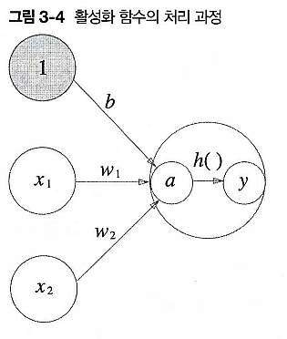
활성화 함수의 등장
활성화 함수(activation function)
h(x)라는 함수처럼 입력 신호의 총합을 출력 신호로 변환하는 함수를 일반적으로 활성화 함수라고 부른다.
활성화라는 이름이 말해주듯 활성화 함수는 입력 신호의 총합이 활성화를 일으키는지를 정하는 역할을 한다.
식 3.2를 다시 써보면 가중치가 곱해진 입력 신호의 총합을 계산하고, 그 합을 활성화 함수에 입력해 결과를 내는 2단계로 표현
그 결과는 3.4, 3.5와 같이 2개의 식으로 표현할 수 있다.
식 3.4는 가중치가 달린 입력 신호와 편향의 총합을 계산하고, 이를 a라 한다.
식 3.5는 a를 h( )에 넣어 y를 출력하는 흐름이다.
즉 가중치 신호를 조합한 결과가 a라는 노드(뉴런)가 되고, 활성화 함수 h( )를 통과하여
y라는 노드로 변환되는 과정이 분명하게 나타나 있다.

Slide 28
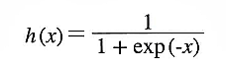
활성화 함수
식 3.3을 다시 살펴보자
식 3.3과 같은 활성화 함수는 임계값을 경계로 출력이 바뀌는데, 이런 함수를 계단 함수(step function)라 한다.
그래서 퍼셉트론에서는 활성화 함수로 계단 함수를 이용한다라 할 수 있다.
활성화 함수로 쓸 수 있는 여러 후보 중에서 퍼셉트론은 계단 함수를 채용하고 있다.
활성화 함수의 종류
시그모이드 함수
신경망에서 자주 이용하는 활성화 함수는 시그모이드 함수(sigmoid function)이다.
신경망에서는 활성화 함수로 시그모이드 함수를 이용하여 신호를 변환하고, 그 변환된 신호를 다음 뉴런에 전달한다.
계단 함수
입력이 0을 넘으면 1을 출력하고, 그 외에는 0을 출력하는 함수

Slide 29
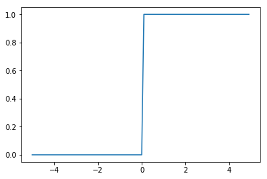
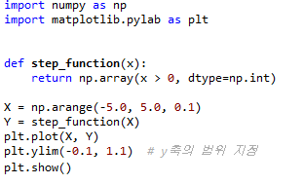
활성화 함수
Step function 구현
그림에서 확인할 수 있듯이 계단 함수는 0을 경계로 출력이 0에서 1로 바뀐다.

Slide 30
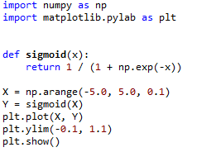
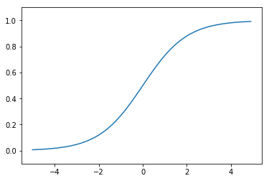
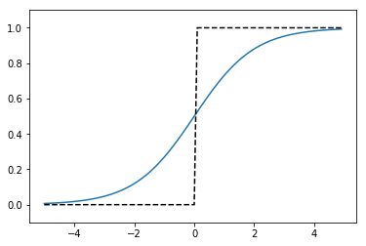
활성화 함수
시그모이드 함수 구현
두 함수의 비교
가장 큰 차이점은 매끄러움의 차이. 즉 시그모이드 함수는 부드러운 곡선이며
입력에 따라 출력이 연속적으로 변화한다. 하지만 계단 함수는 0을 경계로 출력이
갑자기 바뀌고 있다. 시그모이드 함수의 이 매끈함이 신경망 학습에서
아주 중요한 역할을 한다.
공통점은 둘 다 입력이 작을 때는 출력이 0에 가깝고, 입력이 커지면 출력이 1
즉 출력은 0에서 1사이라는 것이 공통점, 둘 다 비선형 함수이다.
계단함수는 미분하면 0이기 때문에 미분 때문에 시그모이드 함수를 사용합니다.

Slide 31
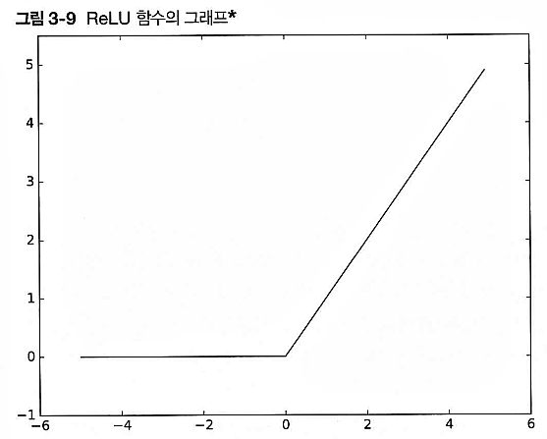

활성화 함수
비선형 함수
신경망에서 활성화 함수로 비선형 함수를 사용해야 하는 이유는?
선형 함수를 사용하면 신경망의 층을 깊게 하는 의미가 없어지기 때문이다.
선형 함수의 문제는 층을 아무리 깊게 해도 은닉층이 없는 네트워크로도 똑같은 기능을 할 수 있다.
예 )
h( x ) = cx를 3층 네트워크로 구현하면 h( h ( h( x ) ) )가 되며, y(x) = c * c * c *x 처럼 세번의 곱셈을 실행하여 y = ax와 똑같은 식이다.
a = c^3 이라고 하면 끝이기 때문에 은닉층이 없는 네트워크로 표현할 수 있다.
선형함수를 이용해서는 여러 층으로 구성하는 이 점을 살릴 수 없기 때문에 그래서 층을 쌓는 혜택을 얻고 싶다면 활성화 함수로 반드시 비선형 함수를 사용해야 한다.
ReLU(Rectified Linear Unit)
입력이 0을 넘으면 그 입력을 그대로 출력하고, 0 이하이면 0을 출력하는 함수

Slide 32



신경망

Slide 33


신경망 내적
각각의 복잡한 연산을 편하게 하기 위해서 사용되는 수학적 방법이 행렬이다.

Slide 34
신경망 내적
각각의 복잡한 연산을 편하게 하기 위해서 사용되는 수학적 방법이 행렬이다.
0.9
0.9
0.3
0.1
0.4
0.8

Slide 35



신경망 내적
각각의 복잡한 연산을 편하게 하기 위해서 사용되는 수학적 방법이 행렬이다.

Slide 36



신경망 내적
초기 입력 신호를 가중치와 조합하여 마지막 계층 쪽으로, 즉 앞쪽으로 전달(feed forward)하는 모습
이러한 방식을 순전파(forward propagation)이라고 합니다.

Slide 37



신경망의 내적
Numpy 행렬을 사용하여 신경망을 구성
신경망 표기

Slide 38





3층 신경망 구현하기
신경망 그래프

Slide 39




3층 신경망 구현하기
1층에서 2층으로 신호 전달 / 2층에서 출력층으로 신호 전달

Slide 40





3층 신경망 구현하기
항등 함수
항등 함수는 입력을 그대로 출력하는 함수
identity_function()를 정의
출력층의 활성화 함수는 은닉층과 다르다.
출력층의 활성화 함수를 $σ()로$ 표시
참고
출력층의 활성화 함수는 풀고자 하는 문제의 성질에 맞게 설정
회귀에는 항등 함수를, 2개의 분류 문제에서는 시그모이드 함수를, 다중 분류에는 소프트맥스 함수를 사용하는 것일 일반적임
소프트맥스 함수
exp(x)는 지수함수, n은 출력층의 뉴런 수, $y_{k}는$ 그중 k번째 출력

Slide 41




소프트맥스 함수
소프트맥스 함수 구현
개선된 소프트맥스 함수
오버플로 문제를 해결하기
위한 개선된 소프트맥스 함수

Slide 42

소프트맥스 함수의 특징
softmax( ) 함수를 사용하면 신경망의 출력을 다음과 같이 계산
소프트맥스의 특징
출력은 0에서 1.0 사이의 실수
소프트맥스 함수 출력의 총합은 1이 된다.
출력의 총합이 1이 된다는 점은 소프트맥스 함수의 중요한 성질
이 성질 덕분에 소프트맥스 함수의 출력을 ‘확률＇로 해석할 수 있다.

Slide 43

출력층의 뉴런 수 정하기
출력층의 뉴런 수
분류에서는 분류하고 싶은 클래스 수로 설정하는 것이 일반적이다.
입력 이미지를 0부터 9 중 하나로 분류하는 문제라면 아래 그림처럼 출력층의 뉴런을 10개로 설정
출력층 뉴런은 위에서부터 차례로 숫자 0, 1, …. 9에 대응하며, 뉴런의 회색 농도가 해당 뉴런의 출력 값을 의미
위의 예제에서는 색이 가장 짙은 y_2 뉴런이 가장 큰 값을 출력하기 때문에 이 신경망이 선택한 클래스는 y_2가 된다.
즉 입력 이미지를 숫자 2로 판단한다.

Slide 44
Deep Learning의 개요
Tensorflow
영상처리나 자연어 이해등에 Tensorflow가 많이 사용되지만, Tensorflow 코드 작성은 무척이나 힘든 일이다.
복잡하고 길고, 또 번거로운 작업을 해야하기 때문에 Keras 같은 추상화 라이브러리은 저수준 라이브러리의 레고 블록을 쉽게 쓸 수 있는 고수준 접근 기능을 제공하는데, 이를 통해서 간단하게 데이터 흐름 그래프를 작성하고, 이를 학습시키고, 추론을 수행할 수 있다.
설치
cpu 버전
pip install tensorflow
gpu 버전
pip install tensorflow-gpu
단 Cuda가 먼저 설치되어 있어야 한다.

Slide 45
Hello Tensorflow
Tensorflow 버전 확인하기
Hello World 출력하기
import tensorflow as tf
print (tf.__version__)
h = tf.constant(“Hello”)
w = tf.constant(“ World!”)
hw = h + w
with tf.Session() as sess:
ans = sess.run(hw)
print (ans)
텐서플로의 연산 그래프와 관련된 중요한 개념은, 먼저 어떤 연산을 할지를 정의해둔 후 외부 메커니즘을 통해서 그 연산을 실행한다는 점
텐서플로 코드는 h와 w의 합을 구하지 않고, 대신 나중에 실행될 합 연산을 연산 그래프에 추가한다.
Session 객체는 외부의 텐서플로 연산 메커니즘에 대한 인터페이스 역할을 하며, 이를 이용해 우리가 정의한 연산 그래프를 실행한다.
실제로 hw를 계산하고 다음 행에서 ans를 출력

Slide 46
Tensorflow 자료형
상수 값 정의
특정 값을 저장하기 위해 TF에서 상수를 생성할 수 있다.
tf.constant(1)
변수
신경망에서 가중치를 갱신하기 위해서는 변수(Variable)이라고 불리는 특별한 객체를 사용해야 한다.
세션이 실행될 때마다 ‘리필＇되는 다른 텐서객체와 달리, 변수는 그래프에서 고정된 상태를 유지할 수 있다.
이 특징이 중요한 까닭은 변수의 현재 상태가, 이후 반복 과정 속에서의 상태에 영향을 줄 수 있기 때문이다.
다른 텐서와 마찬가지로 변수도 그래프 내 다른 연산에 입력값으로 사용될 수 있다.
변수의 사용 두 단계
1단계 tf.Variable( ) 함수를 사용해 변수를 생성하고 어떤 값으로 초기화할 지를 정의
2단계 tf.global_variables_initializer( ) 메서드를 사용하여 세션에서 초기화 연산을 명시적으로 수행
이 메서드는 변수에 메모리를 할당하고 초기값으로 설정

Slide 47
Tensorflow 자료형
플레이스홀더
입력 데이터를 생성하는 데 소스 연산을 사용했지만, 텐서플로는 입력값을 공급하기 위한 내장 구조를 가지고 있다.
이 구조를 placeholder라고 한다.
플레이스홀더는 나중에 데이터로 채워질 빈 변수라고 생각하면 된다.
일단 그래프를 구성하고 그래프가 실행되는 시점에 입력 데이터를 밀어 넣는데 사용한다.
shape 인수를 선택적으로 사용할 수 있다. 값이 지정되지 않거나 None으로 지정되면 플레이스홀더는 모든 크기의 데이터를 받을 수 있다. 흔히 샘플 데이터의 개수에 해당되는 행렬의 차원(일반적으로 데이터의 행에 해당됨)은 None을 사용하는 반면 특징의 길이(일반적으로 데이터의 열에 해당됨)는 고정된 값을 사용한다.
ph = tf.placeholder(tf.float32, shape=(None, 10))
플레이스홀더를 정의하면 반드시 입력값을 밀어 넣어야 하며 그렇지 않으면 예외가 발생한다.
입력 데이터는 딕셔너리 형태로 session.run( ) 메서드에 전달되며, 딕셔너리의 키는 플레이스홀더 변수의 이름에 대응하며 딕셔너리의 값은 리스트나 넘파이 배열로 구성된 데이터의 값이다.
sess.run(s, feed_dict={x : X_data, w : w_data})

Slide 48
Tensorflow 자료형
플레이스홀더
행렬 x와 벡터 w 두 개의 입력에 대한 플레이스홀더가 있다. 행렬곱을 통해 5개의 원소를 가진 벡터 xw를 만든 후 -1의 값으로 채워진 상수 벡터 b를 더한다. 마지막으로 변수 s는 tf.reduce_max( ) 연산을 사용하여 벡터의 최댓값을 취한다.
5개의 원소를 가진 벡터를 하나의 스칼로로 축소하므로 reduce(축소) 라는 단어를 사용한다.
x_data = np.random.randn(5,10)
w_data = np.random.randn(10,1)
with tf.Graph().as_default():
x = tf.placeholder(tf.float32,shape=(5,10))
w = tf.placeholder(tf.float32,shape=(10,1))
b = tf.fill((5,1),-1.)
xw = tf.matmul(x,w)
xwb = xw + b
s = tf.reduce_max(xwb)
with tf.Session() as sess:
outs = sess.run(s,feed_dict={x: x_data,w: w_data})
print("outs = {}".format(outs))

